Slide 6
Retreat MOPH
เป็นองค์กรหลักด้านสุขภาพ
ที่รวมพลังสังคม
เพื่อประชาชนสุขภาพดี
พัฒนาและอภิบาลระบบสุขภาพ
อย่างมีส่วนร่วมและยั่งยืน
M astery
P eople centered approach
O riginality
H umility
MOPH
เป้าหมาย
ประชาชนสุขภาพดี
เจ้าหน้าที่มีความสุข
ระบบสุขภาพยั่งยืน

Slide 8
แผน 20 ปี กสธ.
4 Excellence Strategies
(16 แผนงาน 48 โครงการ)
8 Corporate
Indicators
1. พัฒนาคุณภาพชีวิตคนไทยทุกกลุ่มวัย
2. การป้องกันควบคุมโรคและภัยสุขภาพ
3. ความปลอดภัยด้านอาหาร
4. การบริหารจัดการสิ่งแวดล้อมและพัฒนา คุณภาพสถานบริการ
1. การพัฒนาระบบการแพทย์ปฐมภูมิ
2. การพัฒนาระบบบริการสุขภาพ
3. การบริการแพทย์ฉุกเฉินครบวงจารและระบบส่งต่อ
4. ศูนย์กลางด้านสุขภาพ บริการ และผลิตภัณฑ์ สุขภาพนานาชาติ/เขตเศรษฐกิจพิเศษและการ เข้าถึงบริการด้านสุขภาพในชายแดนใต้
Service Excellence
P&P Excellence
Governance Excellence
People Excellence
1. ระบบข้อมูลสารสนเทศและกฎหมายด้านสุขภาพ
2. ระบบหลักประกันสุขภาพ
3. ความมั่นคงด้านยาและเวชภัณฑ์และการคุ้มครอง ผู้บริโภค
4. ระบบธรรมาภิบาลและวิจัย
1. การวางแผนกำลังคนด้านสุขภาพ (HRP)
2. การผลิตและพัฒนากำลังคน (HRD)
3. การพัฒนาระบบบริหารจัดการกำลังคนด้าน สุขภาพ (HRM)
4. แผนกำลังคนด้านสุขภาพภาคีเครือข่าย

Slide 9
แผน 20 ปี กสธ.
Draft PP Excellence Strategies (4 แผนงาน 11 โครงการ 30 ตัวชี้วัด)
1. พัฒนาคุณภาพชีวิตคนไทยทุกกลุ่มวัย
โครงการพัฒนาและสร้างเสริมศักยภาพคนไทย
กลุ่มสตรีและเด็กปฐมวัย
กลุ่มวัยเรียนและวัยรุ่น
กลุ่มวัยทำงาน
กลุ่มวัยผู้สูงอายุ
2. ป้องกันควบคุมโรคและภัยสุขภาพ
จัดการโรค/ภัยสุขภาพ และตอบโต้ภาวะฉุกเฉิน ด้านสาธารณสุข
สร้างเสริมสุขภาพประชาชนบนผืนแผ่นดินไทย
สร้างเสริมความรอบรู้ด้านสุขภาพและพฤติกรรมสุขภาพที่พึงประสงค์ของคนไทย เพื่อลดการพึ่งพิงบริการ
ชุดสิทธิการตรวจคัดกรองสุขภาพ
15 ตัวชี้วัด
9 ตัวชี้วัด
3. ความปลอดภัยด้านอาหาร/ลดปัจจัยเสี่ยง NCDs
โครงการส่งเสริมและพัฒนาความมั่นคงด้านอาหาร
4. บริหารจัดการสิ่งแวดล้อมและพัฒนาคุณภาพ
สถานบริการ
บริหารจัดการขยะและสิ่งแวดล้อม
บริหารจัดการมลพิษสิ่งแวดล้อมและคุ้มครองสุขภาพประชาชนจากมลพิษสิ่งแวดล้อม ในพื้นที่เสี่ยง (Hot Zone)
2 ตัวชี้วัด
4 ตัวชี้วัด

Slide 10
แผน 20 ปี กสธ.
Draft Service Excellence Strategies (4 แผนงาน 21 โครงการ 38 ตัวชี้วัด)
การพัฒนางานตามพระราชดำริ
โครงการพระราชดำริ/เฉลิมพระเกียรติฯ
2. การพัฒนาระบบการแพทย์ปฐมภูมิ (PCC)
ผลิตและพัฒนาแพทย์เวชศาสตร์ครอบครัว
เครือข่ายระบบสุขภาพระดับอำเภอ (DHS)
1 ตัวชี้วัด
2 ตัวชี้วัด
3. การพัฒนาระบบบริการสุขภาพ (Service Plan)
ระบบบริการสุขภาพ 15 สาขาหลัก
พัฒนาระบบส่งต่อ
พัฒนาระบบบริการแพทย์ฉุกเฉินครบวงจร
พัฒนาศูนย์ความเป็นเลิศทางการแพทย์
4. ศูนย์กลางสุขภาพนานาชาติ (Medical & Wellness Hub)/เขตเศรษฐกิจพิเศษและชายแดนใต้
ศูนย์กลางบริการ (Wellness Hub)
พัฒนาเขตเศรษฐกิจพิเศษ (SEZ)
การเข้าถึงบริการชายแดนใต้
แรงงานข้ามชาติ
29 ตัวชี้วัด
6 ตัวชี้วัด

Slide 11
แผน 20 ปี กสธ.
Draft Governance Excellence Strategies (4 แผนงาน 12 โครงการ 24 ตัวชี้วัด)
ระบบข้อมูลสารสนเทศ/กฎหมายด้านสุขภาพ
พัฒนาระบบข้อมูลข่าวสารเทคโนโลยีสุขภาพแห่งชาติ (NHIS)
พัฒนาเศรษฐกิจและสังคมดิจิทอล
พัฒนากฎหมายสุขภาพ
2. ระบบหลักประกันสุขภาพ
ลดความเหลื่อมล้ำของ 3 ระบบกองทุน
บริหารจัดการด้านการเงินการคลังระดับประเทศ
บริหารจัดการการเงินการคลัง หน่วยบริการ
4 ตัวชี้วัด
7 ตัวชี้วัด
3. ระบบธรรมาภิบาลและการวิจัย
โครงการประเมินคุณธรรม/ความโปร่งใส
ระบบควบคุมภายใน/บริหารความเสี่ยง
วิจัยและการจัดการความรู้ (KM)
4. ความมั่นคงด้านยาและเวชภัณฑ์และการคุ้มครองผู้บริโภค
ควบคุมป้องกันการดื้อยาต้านจุลชีพ และการใช้ยาอย่างสมเหตุสมผล
พัฒนามาตรฐานยา วัคซีน เทคโนโลยีการแพทย์
คุ้มครองผู้บริโภคด้านผลิตภัณฑ์สุขภาพและบริการสุขภาพ
5 ตัวชี้วัด
8 ตัวชี้วัด

Slide 12
กรอบการวิเคราะห์
เป้าหมายที่ 1 : ประชาชนสุขภาพดี
1
2
ลด Premature Mortality เพื่อเพิ่ม (LE) ให้อายุยืน 80 ปีจำนวนผู้เสียชีวิตรวม 156,561 ราย
ลดปัจจัยเสี่ยง/เจ็บป่วยของคนไทย
เพื่อเพิ่ม (HALE) ให้แข็งแรงถึงอายุ 72 ปี
(Physical Health)
อัตราการเสียชีวิต
อัตรา อัตราป่วย ความชุก ร้อยละ
External causes ผู้เสียชีวิตรวม 24,069 ราย
Chronic diseases ผู้เสียชีวิตรวม 132,492 ราย
ลดปัจจัยเสี่ยง+เจ็บป่วย
ส่งเสริมสุขภาพคนไทย
1) สิ่งเสพติด (ความชุก)
5) Mental/Emotion well-Being
1) การบาดเจ็บจากการจราจร
ผู้เสียชีวิต : 14,483 ราย
1) เบาหวาน
ผู้เสียชีวิต : 28,260 ราย
• ผู้บริโภค Alcohol 32%
• % เด็กไทย (EQ) (45%)
2) หลอดเลือดสมอง
ผู้เสียชีวิต: 27,521 ราย
• ผู้บริโภคบุหรี่ 21%
• % Pt. ซึมเศร้าเข้าถึงบริการ
สุขภาพจิต (45%)
2) การฆ่าตัวตายสำเร็จ
ผู้เสียชีวิต: 4,179 ราย
• ผู้บริโภคยาเสพติด/บำบัด
78,153 คน
6) Active Living
3) หัวใจขาดเลือด
ผู้เสียชีวิต : 19,151 ราย
• % ปชช.มีพฤติกรรมที่ดี
3) การจมน้ำ
ผู้เสียชีวิต : 3,245 ราย
2) ความดันโลหิตสูง
• >6 ปีหลับพอต่อสุขภาพ
4) มะเร็งตับ
ผู้เสียชีวิต : 16,116 ราย
• ความชุก : 25%
• อัตราป่วยที่คุมได้ : 26%
7) Healthy Consuming
4) การถูกทำร้าย
ผู้เสียชีวิต : 2,162 ราย
• % ปชช.บริโภคเหมาะสม
• % ปชช.บริโภคถูกต้อง
5) มะเร็งปอด
ผู้เสียชีวิต : 12,867 ราย
3) อ้วน/น้ำหนักเกิน
* ข้อมูลจากการคาดประมาณ AEM (AIDS Epidemic Model) 2015
• % BMI ปกติ (ญ<55/ ช<42)
% (<18 ปี) สูงดีสมส่วน
8) Environment Health
6) วัณโรค
ผู้เสียชีวิต : 12,000 ราย
• % ปชช.มีสุขลักษณะที่ดี
• %ปชช.ได้จัดการขยะที่ดี
4) Reproduct & Sex Health
8) ปอดอุดกั้นเรื้อรัง
ผู้เสียชีวิต : 4,647 ราย
7) โรคเอดส์
ผู้เสียชีวิต : *11,930 ราย
• % ตั้งครรภ์ซ้ำ ญ<20ปี 48:1000
• อัตราคลอดมีชีพวัยรุ่น 12.8:1,000
9) Oral Health
• % เสียฟันทั้งปาก (7.2%)

Slide 13
แผน 20 ปี กสธ.
Draft People Excellence Strategies (4 แผนงาน 4 โครงการ 8 ตัวชี้วัด)
การวางแผนกำลังคนด้านสุขภาพ (HRP)
โครงการพัฒนาระบบการวางแผนกำลังคนด้านสุขภาพและกำลังคนในระบบการแพทย์ฉุกเฉิน
2. การผลิตและพัฒนากำลังคน (HRD)
โครงการผลิตและพัฒนากำลังคนด้านสุขภาพสู่ความเป็นมืออาชีพ
2 ตัวชี้วัด
2 ตัวชี้วัด
3. การพัฒนาระบบบริหารจัดการกำลังคนด้านสุขภาพ (HRM)
.โครงการเพิ่มประสิทธิภาพการบริหารจัดการกำลังคน
4. แผนกำลังคนด้านสุขภาพภาคีเครือข่าย
โครงการพัฒนาเครือข่ายกำลังคนด้านสุขภาพ
3 ตัวชี้วัด
1 ตัวชี้วัด

Slide 14
กรอบการวิเคราะห์
เป้าหมายที่ 2 : เจ้าหน้าที่มีความสุข
Availability
Accessibility
ผลิตและพัฒนากำลังคนอย่างมีคุณภาพ
บริหารกำลังคนให้เกิดประโยชน์สูงสุด
• อัตราส่วนของบุคลากรด้านสุขภาพต่อประชากร (สบช.)
• สัดส่วนการกระจายบุคลากรสุขภาพ (เมือง/ชนบท) (บค.)
Acceptability
Quality
สร้างความพร้อมกำลังคนด้านสุขภาพเชิงกลยุทธ์
ดึงดูดและธำรงรักษากำลังคนคุณภาพ
3
• % หน่วยบริการมีอัตรากำลังสอดคล้องกับแผนกำลังคน (สนย.)
• ดัชนีความสุขของคนทำงาน (Happy work life index) ≥ 50 (บค./ทุกกรม)
4
• ดัชนีความผาสุกขององค์กร (Happy Workplace Index) ≥57 (บค./ทุกกรม)

Slide 15
กรอบการวิเคราะห์
เป้าหมายที่ 3 : ระบบสุขภาพยั่งยืน
5
6
7
8
Access
Coverage
Quality
Governance
เพิ่มแพทย์ใน รพ.เขตเมืองและชนบท
แพทย์ต่อปชก. เพิ่มขึ้น
ความครอบคลุมของปชช. ได้รับวัคซีนครบตาม EPI
% การได้รับวัคซีนกลุ่มเป้าหมาย
HA
% หน่วยงานที่ผ่าน HA
ITA (Integrity and Transparency Assessment )
ร้อยละของหน่วยงานที่ผ่าน ITA
2) ลดเวลาที่ปชช.รอคอยรับบริการ (WaitingTime)
2) เพิ่มบุคลากรสหสาขาวิชาชีพ
อัตราตามมาตรฐานที่กำหนดหน่วยบริการทุกระดับ
2) Expenditure of GDP
• รายจ่ายด้านสุขภาพต่อผลิตภัณฑ์มวลรวมของประเทศ
2) อัตราการคัดกรองผู้ป่วย
3) พัฒนามาตรฐานยา วัคซีน และเทคโนโลยีทางการแพทย์
3) อัตราเข้ารับบริการผู้ ป่วยในซ้ำ (Re-admission Rate)
3) IT one system
• พัฒนา/เชื่อมโยงระบบข้อมูลเพื่อวิเคราะห์สถานภาพของประชาชน
• มีคลังข้อมูลสุขภาพระดับเขต
• จัดเก็บข้อมูลสุขภาพที่เป็นมาตรฐานระดับประเทศ
3) เพิ่มเตียงสถาน พยาบาลให้เพียงพอต่อความต้องการ
4) มีบริการแผนไทยและใช้ยาสมุนไพรในสถานบริการทุกระดับ
• จำนวนสถานบริการมีบริการการแผนไทยและทางเลือก
4) Satisfaction Index
4) Restructuring (structure & finance)
• ลดเหลื่อมล้ำบริการทุกสิทธิฯ

Slide 16
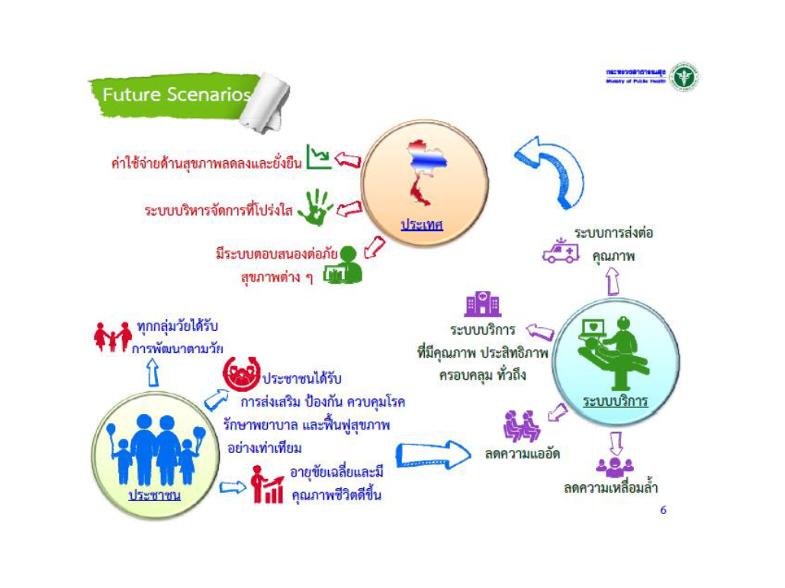

Slide 18
ตัวชี้วัด
16 แผนงาน 48 โครงการ 98+2 ตัวชี้วัด
NHIS
ระบบรายงานปัจจุบัน
Hard copy
ประเมิน
(Electronic + Survey)
ส่วนกลาง
17
7
13
37
16
18
25
59
ส่วนภูมิภาค
ส่วนกลาง+ภูมิภาค
-
4
-
4
รวมทั้งหมด
33
29
38
100

Slide 23
ULTIMATE GOAL
แผนยุทธศาสตร์สุขภาพ 20ปี
Goal
SI
P
S
B
S
A
D
กรอบการวัด/ประเมิน
Result
KRA
ตัวชี้วัด/ค่าเป้าหมาย
โครงการกลยุทธ์
Process
Score Card
Mission
SN
ตัวชี้วัด/ค่าเป้าหมาย
20 ปี
KAA
Initiative/มาตรการ
Process
Vision
KSF21-25
Meaning
KRA
5B
qp
qp
กลยุทธ์
TOWS Matrix
SWOT
SP
5 ปี
5ปี
10ปี
15ปี
20ปี

Slide 24
กรอบ 20 ปี
แผนยุทธศาสตร์
5 ปี
แผนยุทธศาสตร์
5 ปี
แผนยุทธศาสตร์
5 ปี
แผนยุทธศาสตร์
5 ปี
ปัญหาเฉพาะพื้นที่
ยุทธศาสตร์เครือข่าย
แผนปฏิบัติราชการ ปี 60
Result ระหว่างปี
แผนปฏิบัติการประจำปี
- กลุ่มงาน(สสจ.)
- คปสอ.(รพ./สสอ./รพ.สต.)
- หน่วยราชการ
- ภาคีเครือข่าย
สิ่งที่มากระทบ
นโยบาย/KPI
กระทรวง/เขต
ผู้ว่าราชการจังหวัด
ยุทธศาสตร์
งานปกติ
Monitoring
ปัญหาเร่งด่วน
- นิเทศงาน/เฉพาะกิจ/คปสจ/กบห/คปสอ.ติดดาว
- ตามรายงานประจำเดือน/43แฟ้ม /HDC/ cockpit/รายงาน
ต้องกลั่นกรองตรวจสอบ
Evaluation รายปี/5 ปี/20ปี
ดู result / ถึงประชาชน
- Scorecardถึง
- ประชาชน
เพิ่มเป็นยุทธศาสตร์
Routine

Slide 25
การควบคุม ติดตามประเมินผล เชื่อมโยง การประเมินผลการปฏิบัติราชการ
kpiยุทธศาสตร์สุขภาพจังหวัด ปี 60 (วัดผลลัพธ์ กระบวนการทำงาน)
KPI กระทรวง 114 ตัว
เน้นหนัก 32 ตัว
นโยบาย นพ. สสจ
Data center
Kpi เน้นหนัก สระแก้ว
Kpi ผู้บริหาร
รอง นพ สสจ/ผอ รพ /สสอ/หนก
เครือข่ายมอบหมายตัวชี้วัดระดับพื้นที่

Slide 26
AREA
FUNCTION
AGENDA
กระทรวง มอบนโยบาย และถ่ายทอดตัวชี้วัด 15 กย 2559

Slide 27
เงื่อนเวลา
3เดือนแรก(แผนฯ/ถ่ายทอด)
6เดือน(ทำงาน/แก้ไข)
2เดือน(ประเมิน)
1เดือนหลัง(ทบทวน)

Slide 28
ปฏิทิน การจัดทำแผนยุทธศาสตร์ 20 (5)ปี จังหวัดสระแก้ว
วันที่ | กิจกรรม
25 – 26 เมษายน 2559 | ประชุมเชิงปฏิบัติการประเมินผลแผนยุทธศาสตร์3 ปี(2557 – 2559)
11 พฤษภาคม 2559 | Work shop ติดตามการประเมินผล และให้เตรียมข้อมูล ในการจัดทำแผนยุทธศาสตร์
................................. | Work shop เตรียมข้อมูล ในการจัดทำแผนยุทธศาสตร์
21-22 มิถุนายน 2559 | จัดทำแผนรอบที่ 1 จัดทำยุทธศาสตร์ 20ปี (5 ปี)ระดมสมองจัดทำแผนแต่ละขั้นตอน และใบงาน
.............................. | Work shop
13-14 กรกฎาคม 2559 | จัดทำแผนรอบที่ 2 จัดทำแผนปฏิบัติการ เพื่อขับเคลื่อนยุทธศาสตร์ และจัดทำโครงการเชิงกลยุทธ์ กำหนดกรอบ M & E
19 สิงหาคม 2559 | Work shop พัฒนาปรับปรุงแผนยุทธศาสตร์ให้สมบูรณ์
22 สิงหาคม 2559 | สรุปภาพรวมแผนยุทธศาสตร์ 20 ปี / 5 ปี
ภายในเดือน สิงหาคม 2559 | ถ่ายทอดแผนยุทธศาสตร์
สิงหาคม – กันยายน 2559 | คปสอ. จัดทำแผนยุทธศาสตร์ 5 ปี และจัดทำโครงการเชิงยุทธศาสตร์ + แผนปฏิบัติการปี 60
 | สสจ . จัดทำโครงการเชิงกลยุทธ์ และแผนปฏิบัติการปี 60 + จังหวัด/อำเภอ กำหนดปฏิทินภาพรวม ปี 60 ร่วมกัน ( 15 กย 59 กระทรวงมอบนโยบาย)
ภายใน 7 ตุลาคม 2559 ? | คปสจ/สสจ นำเสนอแผน ฯ (เหลียวหลังแลหน้า )
ภายใน 30 ตุลาคม 2559 | สสจ/คปสอ เสนอ โครงการ/แผนปฏิบัติการ ปี 2559 ให้ นพ สสจ .ลงนาม (ควบคุมภายใน)
1 พฤศจิกายน 2559 | ดำเนินงานตามแผนงาน ทุกหน่วยงาน

Slide 29
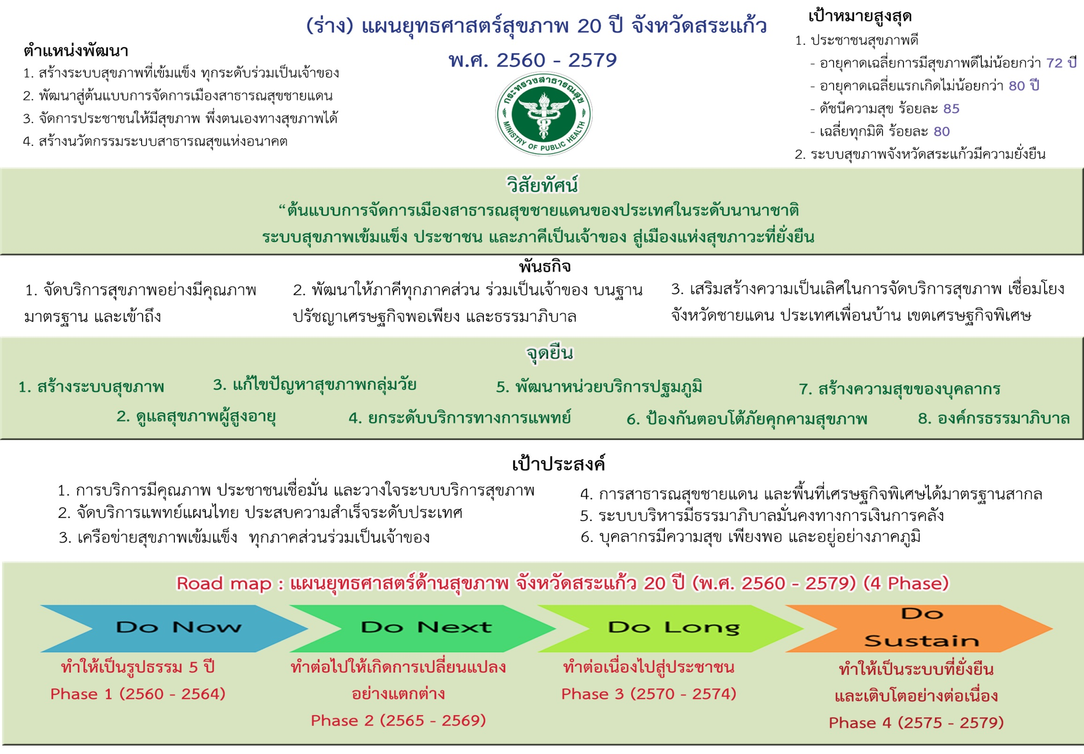

Slide 32
ตารางปฏิทินการจัดทำแผนยุทธศาสตร์ด้านสุขภาพ 20 ปี/5 ปี
แผนปฏิบัติการประจำปี60 สสจ.สระแก้ว
วันที่ | กิจกรรม | หมายเหตุ
ส.ค. – ก.ย. 59 | คปสอ. จัดทำแผนยุทธศาสตร์ 5 ปี และจัดทำโครงการเชิงยุทธศาสตร์ และแผนปฏิบัติการรายปี
9-15 ก.ย. 59 | ตรวจสอบแผน 20 ปี/ 5 ปี | ทีมเลขาฯ+นักยุทธ์
16 ก.ย. 59 | ประชุมจัดทำ(ร่าง) แผนด้านสุขภาพประจำปี 2560 | ทีมเลขาฯ+นักยุทธ์
20 ก.ย. 59 | ประชุมจัดทำ (ร่าง) แผน สสจ.สระแก้ว ประจำปี 2560 | ทีมเลขาฯ+นักยุทธ์
21 ก.ย.59 | ประชุมสรุป (ร่าง) แผน สสจ.สระแก้ว ประจำปี 2560 | ทีมเลขาฯ+นักยุทธ์
7 ต.ค.59 | คปสอ./ สสจ. นำเสนอแผนฯ ดำเนินการตามแผน
30 ต.ค. 59 | สสจ./ คปสอ. เสนอโครงการ/แผนปฏิบัติการ ปี 2559 ให้ นพ.สสจ. ลงนาม
1 พ.ย.59 | ดำเนินงานตามแผนงานทุกหน่วยงาน

Slide 33
ประเด็นยุทธศาสตร์ ................................................... กลยุทธ์ ..................................................................... โครงการ ...................................................................
แบบฟอร์มแผนปฏิบัติราชการ...(ชื่อหน่วยงาน)...ประจำปีงบประมาณ พ.ศ. 2560
กิจกรรมที่สำคัญของโครงการ | ผลผลิต | ตัวชี้วัด ค่าเป้าหมาย | กลุ่มเป้า หมาย/จำนวน | งบประมาณ |  | ระยะเวลา ระบุ (ว ด ป) | ระยะเวลาดำเนินงาน |  |  |  |  |  |  |  |  |  |  |  | ผู้รับผิด ชอบ
 |  |  |  | จำนวน (บาท) | แหล่งงบ |  | ต.ค. | พ.ย. | ธ.ค. | ม.ค. | ก.พ. | มี.ค. | เม.ย. | พ.ค. | มิ.ย. | ก.ค. | ส.ค. | ก.ย.

Slide 34
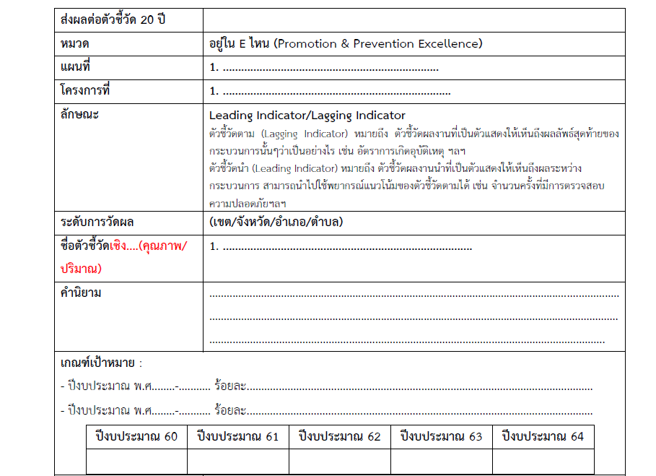
ตัวอย่างTEMPLATE

Slide 35
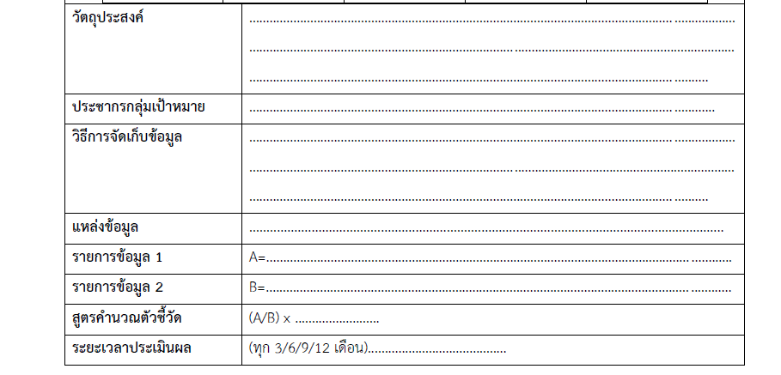

Slide 36
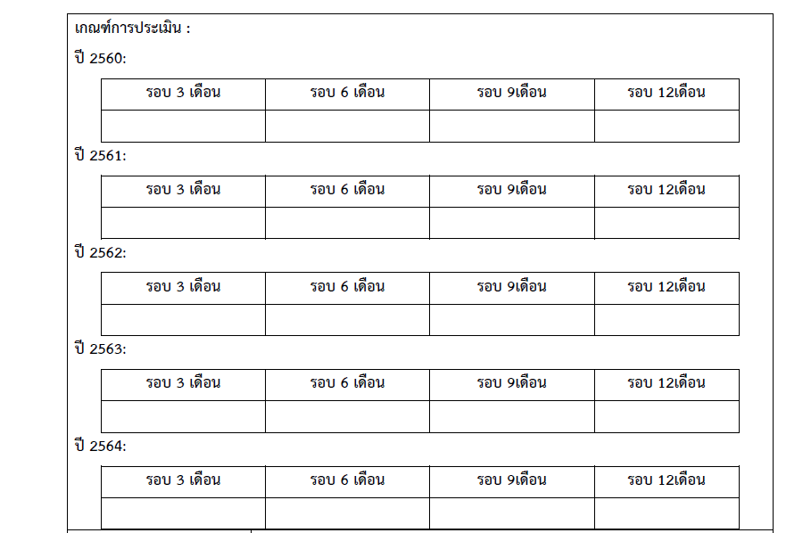

Slide 37
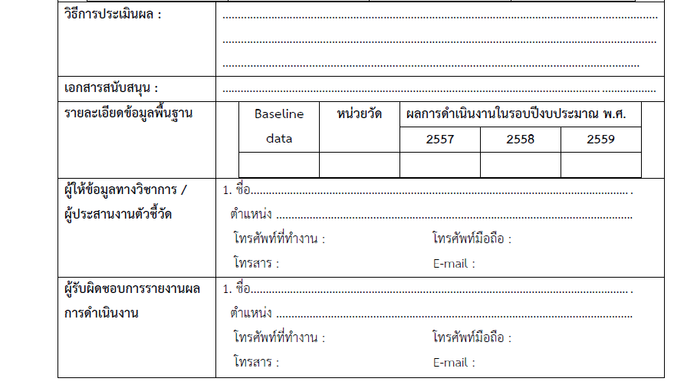
จัดทำtemplate ส่ง เสกสรรค์ ทาง e-mail : sek_toto@hotmail.com
ภายใน 12.00 น.วันที่..........................

